Slide 1
Művésztanár képzéssel kapcsolatos ismeretek, adatok
Pethő Judit
2025.02.12.

Slide 2
Tanárképzés
A tanárképzés
érettségire épülően osztatlan képzésben,
alapképzésben, illetve korábban nem tanári főiskolai szintű képzésben szerzett oklevéllel osztott képzésben tanári mesterszakon vagy
az adott tanárszak szakterülete szerinti nem tanári mesterképzési szakkal, illetve osztatlan szakkal párhuzamosan vagy a mesterfokozatot, illetve korábban diszciplináris, nem tanári egyetemi szintű képzésben szerzett végzettséget követően felvett tanári mesterszakon folyik.
A felsőoktatási intézmények által meghirdetett tanárszakok, azok munkarendje és a jelentkező előtanulmányai szerint választható képzési formák, az intézmény által tervezett pályaalkalmassági vizsgák a felsőoktatási intézmények meghirdetett képzéseinél találhatók meg.
Notes:
Szakkeresőre való figyelem

Slide 3
Tanárszakok
A jelentkezőnek az érdeklődési iránya és előtanulmányai alapján kell eldöntenie azt, hogy milyen tanárszak iránt érdeklődik.
A tanárképzésben
a közismereti tanárszak az általános iskola 5. évfolyamától kezdődő és a középfokú nevelés-oktatás szakaszában a szakrendszerű oktatás közismereti tantárgyainak tanítására, a tanári munkakörök ellátására,
a szakmai tanárszak a szakképzésben folyó szakmai tantárgyak oktatásra, az oktatói munkakörök ellátására,
a művészeti tanárszak a művészeti területen alapfokú művészeti iskolában, művészeti szakgimnáziumban, szakiskolában – a zenetanárt az alapfokú művészeti iskolában, szakiskolában, a zeneművésztanárt az alapfokú művészeti iskolában és középfokú művészeti oktatásban – a művészeti szakmai tantárgyat oktató tanári munkakör betöltésére készíti fel.

Slide 4
A tanárképzés, illetve a művészeti tanárképzés sajátosságai
A tanári szakképzettség abban különbözik bármely más, felsőoktatásban megszerezhető szakképzettségtől, hogy a tanári szakképzettségnek, illetve kétszakos képzésben a tanári szakképzettségek elemei
a) a tanárszakok szerinti szakterületi, művészetági ismeretek és
b) a tanári munkára való felkészítés.
Ahogy a művészeti terület minden szinten művészeti ágakra bomlik, a tanárképzési is művészeti áganként szakmai területekre különül el:
- zeneművészeti - táncművészeti
- ipar-, építő-, film- és videóművészet, multimédia - képzőművészet
- színházművészet, filmművészet - cirkuszművészet
Notes:
- Alapvetően a tehetségre koncentrál, a közoktatási rendszerben megszerezhető ismereteken túlmenő ismeretekre, tudásra van szükség a belépésre,
- Az osztatlan képzések esetében a művészeti képzésben tantárgyak eredményeiből számolt felvételi eredmény helyett továbbra is gyakorlati vizsga a meghatározó, amelyben több esetben fontos szerepe van az alkalmassági (a tehetség) vizsgálatának. Max. 400 pont adható (intézményi pont nem vehető figyelembe).
- Külön tanárképzési fejezet.
- A közismereti tanárképzést meghatározó, alapvetően kétszakos osztatlan képzés a művészeti képzésben csak a zeneművészeti ágra jellemző, de ott is többségében egyszakos a képzés, a kétszakosság csak kivételesen van jelen.
- Megszűnt az egyetemi és főiskolai szintű képzés. A jelenlegi művészeti szakok alapképzésben és mesterképzésben indulnak. A művészeti szakokhoz kapcsolódó tanárképzés 2006-tól mesterfokozatot adó képzés.
- A művészeti tanárszak illeszkedik az adott művészeti ág képzési szerkezetéhez. A) Művészeti alapképzési szakon szerzett szakképzettség után mesterképzésben lehet tanári mesterszakon oklevelet szerezni táncművészeti művészeti ágban, az ipar-, építő-, film- és videoművészet, multimédia művészeti ágban, az új cirkuszművészet területen. B) A képzőművészet területén, a színház és filmművészet területén a művészeti képzés osztatlan szakon folyik és ehhez kapcsolódóan a mesterfokozatot adó művészeti osztatlan képzésben (pl. festőművész), illetve mesterképzéssel párhuzamosan vagy utána lehet belépni a tanári mesterszakra, amely a tanári munkára való felkészítést biztosítja.
- Minden esetben feltétel a művészeti szakképzettség megszerzése ahhoz, hogy tanári szakképzettség szerezhető legyen.
- Fontos sajátossága az is a képzésnek a fentiekből következően, hogy eléggé széles a lehetősége annak, hogy „belső” felvétel keretében kerüljön felvételre valaki például egy második szakra (zeneművészeti területen), illetve tanári mesterszakra a mesterképzéssel párhuzamosan.
- A művészeti nevelés-oktatásban a köznevelési rendelkezések szerint még továbbra is pedagógus munkakör látható el a tanári szakképzettség megszerzése nélkül, művészeti oklevéllel.

Slide 5
Zenetanár, zeneművésztanár
A zenetanár szak hangszeres és énekes zenetanár szakirányain – az egyházzenetanár, a zeneismerete-tanár, az ének-zene tanár szakok kivételével – a zenetanár sajátos szakmódszertani (tantárgy-pedagógiai) ismeretei magában foglalják az alapfokú művészetoktatás alapprogramjának a követelmények és tantervi programban meghatározott, az oklevélmellékletben igazolt, az adott zenetanári szakhoz tartozó tanszak további, legalább egy tantárgyának tanításához szükséges módszertani ismereteket.
A zeneművészeti tanárképzés sajátossága, hogy a képzés 10 féléves, osztatlan, egyszakos (szakirányos) formában folyik, és mesterfokozatú oklevéllel zárul (például zongoratanár).
Két szakos 10 féléves a képzés az ének-zene szakirányon, amelyet zeneismeret tanár, vagy egyházzene tanár szakiránnyal lehet felvenni.
Ugyancsak kétszakos (szakirányos), de 12 féléves a képzés
a kóruskarnagyművész-tanár szakirány az ének-zene művésztanár vagy a zeneelmélet-tanár,
a zeneelmélet-tanár szakirány az ének-zene művésztanár vagy a kóruskarnagyművész-tanár
az egyházzeneművész-tanár szakirány az ének-zene művésztanár, valamint
a népi hangszeres szakirányokon.
Jazz művészeti képzés a Liszt Ferenc Zeneművészeti Egyetem mellett a Kodolányi Főiskolán folyik még (de nem tanári szakon), és megindult a kortárs könnyűzene alapképzés a Debreceni Egyetemen és a Miskolci Egyetemen több szakirányon.
Notes:
A zeneművészeti területen a pedagógus munkakörben történő alkalmazásban a jogosultságokat tekintve továbbra is eltér az alapfokú művészeti (előadóművész), a mesterfokozatú művész, a zenetanár és a zeneművésztanár szakképzettség.
A zenetanár szakon új lehetőségek: A szakirányok – belső felvételi vizsgát követően, kétszakos képzésre történő átvétellel – is felvehetők az alábbi párosításban:
a zongoratanár – a csembalótanár,
a zongoratanár – az orgonatanár,
az orgonatanár – az egyházzenetanár,
a gitártanár – a lanttanár,
a hegedűtanár – a mélyhegedűtanár,
a gordonkatanár – a gordontanár,
a klarinéttanár – a szaxofontanár,
a kürttanár – a trombitatanár,
a harsonatanár – a tubatanár
a fuvolatanár, az oboatanár, a klarinéttanár, a szaxofontanár, a fagott-tanár, a kürttanár, a trombitatanár, a harsonatanár, a tubatanár szakirány – a furulyatanár,
a jazz-zongoratanár, a jazzgitártanár, a jazzbasszusgitár-tanár, a jazzbőgőtanár, a jazzszaxofontanár, a jazztrombitatanár, a jazzharsonatanár, a jazzdobtanár, valamint a jazzénektanár – a jazz-zeneszerzéstanár,
a zeneismerettanár – az egyházzenetanár,
a zongoratanár, az orgonatanár, a csembalótanár, a hárfatanár, a gitártanár, a lanttanár, a harmonikatanár, a cimbalomtanár, a hegedűtanár, a mélyhegedűtanár, a gordonkatanár, a gordontanár, a fuvolatanár, az oboatanár, a klarinéttanár, a szaxofontanár, a fagott-tanár, a kürttanár, a trombitatanár, a harsonatanár, a tubatanár, az ütőhangszertanár, a magánénektanár – a zeneismerettanár

Slide 6
Művésztanár
Alapképzési – vagy korábban főiskolai szintű – oklevél birtokában osztott képzésben tanári mesterszakon szerezhető tanári szakképzettség.
Tánctanár, táncművésztanár képzésen:
Tanári szakképzettség az alapképzési művészeti szak után és a mesterképzési művészeti szak után is felvehető.
Táncművészeti alapképzés indul
- a Magyar Táncművészeti Egyetemen, az egyetem kihelyezett képzésén a Nyíregyházi Egyetemen
- a Budapesti Cirkuszművészeti és Kortárstánc Főiskolán
- a Pécsi Tudomány Egyetem.
Ezek közül tanárképzés a Magyar Táncművészeti Egyetemen és a Budapesti Cirkuszművészeti és Kortárstánc Főiskolán folyik.
cirkuszművész területen: Cirkuszművész alapképzés és cirkuszművésztanár képzés a Budapesti Cirkuszművészeti és Kortárstánc Főiskolán indul el.

Slide 7
Művésztanár
ipar-, építő-, film- és videóművészet, multimédia területen: Okleveles design- és vizuálisművészet-tanár szakon folyik képzés a Moholy- Nagy Művészeti Egyetemen és a Pécsi Tudomány Egyetemen, amely mesterképzéssel párhuzamosan vagy a művészeti képzés után két féléves képzésben a tágan értelmezett vizuális kultúra: iparművészeti, építőművészeti, film- és videóművészeti, képzőművészeti, valamint multimédia képzési ág szakmai tárgyainak tanítására készít fel.
képzőművész területen: Okleveles képzőművésztanár szakon folyik képzés a Magyar Képzőművészeti Egyetemen, amely az osztatlan képzésekkel párhuzamosan vagy azt követően a képzőművészeti szakmai tárgyak tanítására, az alapfokú nevelés-oktatás ötödik évfolyamon kezdődő és a nyolcadik évfolyam végéig tartó felső tagozatán, a középfokú nevelés-oktatás szakaszában a vizuális kultúra tantárgy oktatására készít fel.
színház és filmművészeti területen: színházművészeti tanár szak elindult a Színház- és Filmművészeti Egyetemen.

Slide 8
Művészeti mestertanárképzés
Művészeti tanárképzésben 2 féléves képzésben az adott művészeti tanárszak szakmai területe szerinti nem tanári művészeti mesterképzési szakkal, illetve osztatlan szakkal párhuzamosan vagy a mesterfokozat megszerzését követően felvett művészeti tanárszakok
a zeneművésztanár (szakirány szerinti hangszeres és énekes tanárszak)
a táncművésztanár
a képzőművésztanár
a design és vizuálisművészet-tanár
színházművészeti tanár
filmművészeti tanár
cirkuszművésztanár
szakképzettség.
A tanári közlemény 1. pont II. alpontja szerinti nem tanári mesterszakkal, illetve osztatlan szakkal párhuzamosan felvett tanárszakon központi felvételi eljáráson kívül, belső felvételi eljárásban is létesíthető hallgatói jogviszony. Erről a felsőoktatási intézménytől kérhető közvetlenül tájékoztatás.

Slide 9
Újabb tanári szakképzettség megszerzése
Művészeti tanárképzésben a zeneművészeti ágban újabb tanári oklevelet adó 4 féléves képzésben:
a zenetanár szak szakirányán szerzett tanári szakképzettség birtokában újabb zenetanár szakirányon, továbbá
az ének-zene művésztanár szakképzettség az ének-zene tanár, a zeneismeret-tanár, a zeneelmélet-tanár, az egyházzenetanár, az egyházzeneművész-tanár, vagy a kóruskarnagyművész-tanár,
az egyházművész-tanár az egyházzenetanár,
a zeneelmélet-tanár a zeneismeret-tanár, a kóruskarnagyművész-tanár vagy az ének-zene művésztanár,
a kóruskarnagyművész-tanár az ének-zene művésztanár szakképzettség
megszerzését követően szerezhető.
Zenetanár vagy zeneművész tanár újabb oklevelet adó tanárképzésre közismereti tanári vagy tanítói szakképzettséggel nem lehet felvételt nyerni!
A táncpedagógus szakképzettség birtokában 2 féléves újabb oklevelet adó tanárképzésben tánctanár szakképzettség a klasszikus balett, a néptánc, a divattánc, a moderntánc, a kortárstánc, a társastánc tanári szakirányok valamelyikén is szerezhető.
A képzőművésztanár és a design és vizuálisművészet-tanár szakképzettség birtokában újabb, közismereti tanári szakképzettség megszerzésére irányuló képzésre is lehet jelentkezni.

Slide 10
Felvételi eljárás adatai (általános eljárás)
A pedagógus képzési területre osztatlan mesterképzésre felvettek száma
Művészeti osztatlan mesterképzésre felvettek száma

Slide 11
Felvételi eljárás adatai (általános eljárás)
A pedagógus képzési területre mesterképzésre felvettek száma
Művészeti mesterképzésre felvettek száma

Slide 12
INTÉZMÉNYI PONTOK – nem gyakorlati vizsgás szakok esetében
Országos művészeti tanulmányi versenyen elért eredmény
Belügyminisztérium által meghirdetett és anyagilag támogatott Országos Művészeti Tanulmányi Versenyeken egyéni versenyzőként elért eredmény - DE
SZE
BME
CORVINUS
DE
DUE
EHE
EJF
EKKE
ELTE
GFE
KRE
MATE
MTSE
NKE
OE
PPHF
PPKE
PTE
SE SOE
SZTE
THE
VÉF
WJLF
Középiskolai művészeti szakképzést folytató szakgimnáziumok tanulói számára szervezett versenyen elért eredmény Országos művészeti tanulmányi versenyen elért eredmény - ELTE
Bármely, oktatási vagy közművelődési intézmény által szervezett országos vagy megyei szintű képzőművészeti kiállításon egyéni részvétel - SZTE
Művészeti alapvizsga – DE, METU, SE
Országos vagy nemzetközi művészeti versenyen elért helyezés, elnyert díj vagy különdíj - DRHE
Művészeti iskolai tanulmányok - SZE
Zsolnay Örökségkezelő Nonprofit Kft. keretei között működő képzőművészeti szabadiskola - PTE
Széchenyi István Egyetem Tudományos és Művészeti Diákköri Tanács által szervezett verseny - SZE
Legalább megyei szintű művészeti verseny döntőjében való részvétel - DE

Slide 13
Művésztanárok – induló képzések és képzési sikeresség
2014/15 kezdő tanévtől

Slide 14
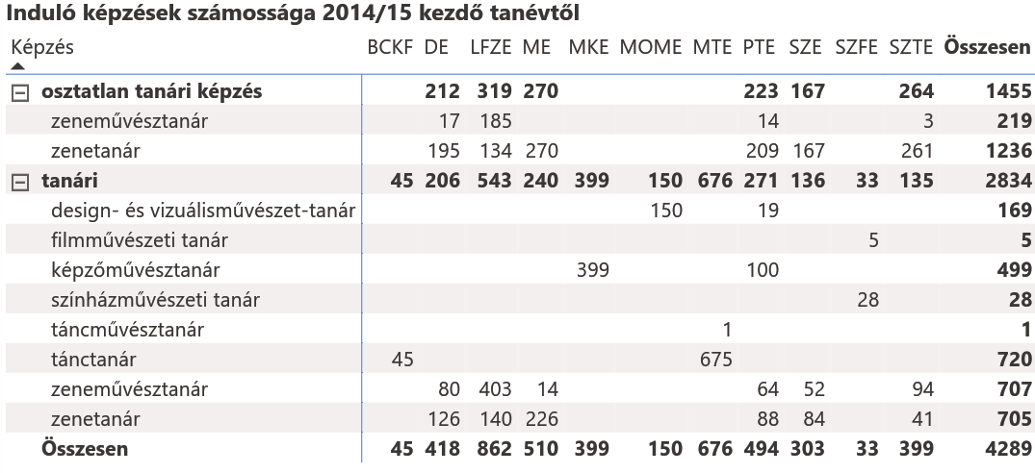
Induló képzések hallgatói számossága

Slide 15
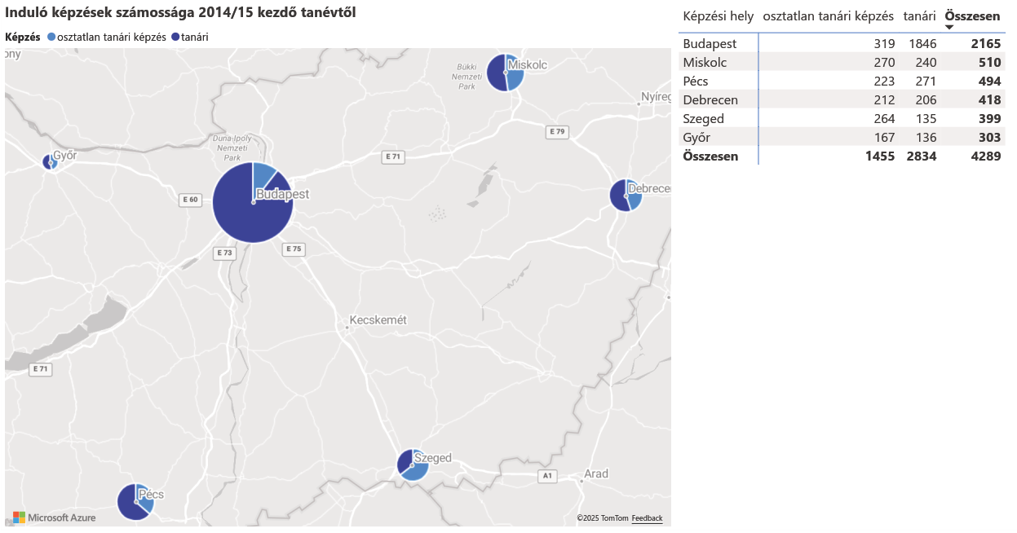
Területi megoszlás

Slide 16
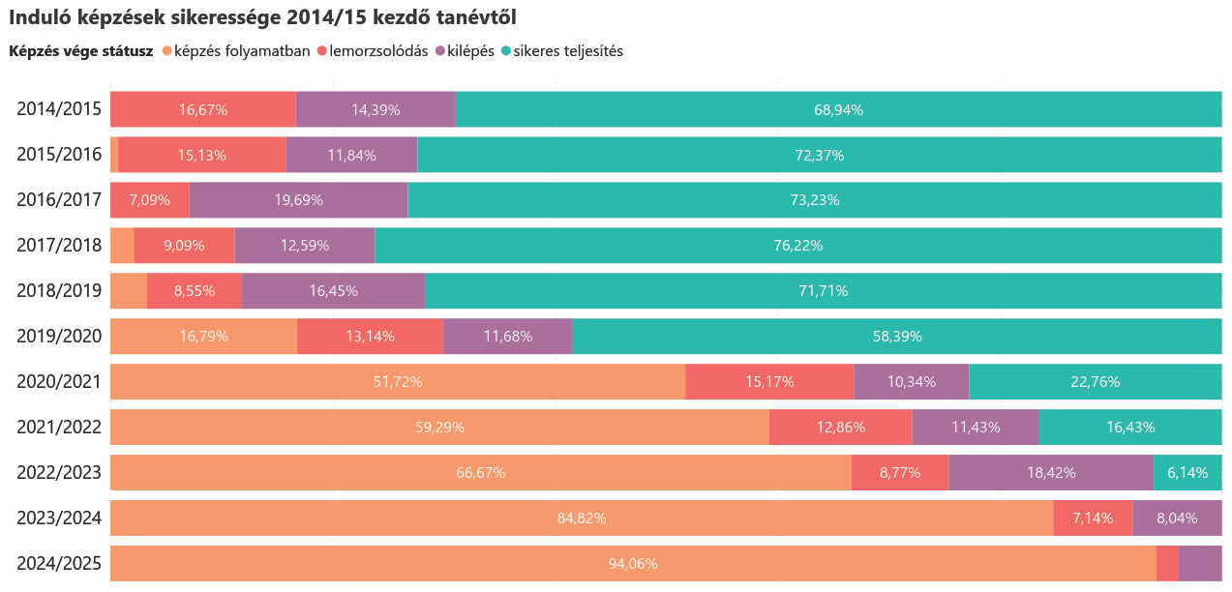
Képzési sikeresség – kezdő tanévek

Slide 17
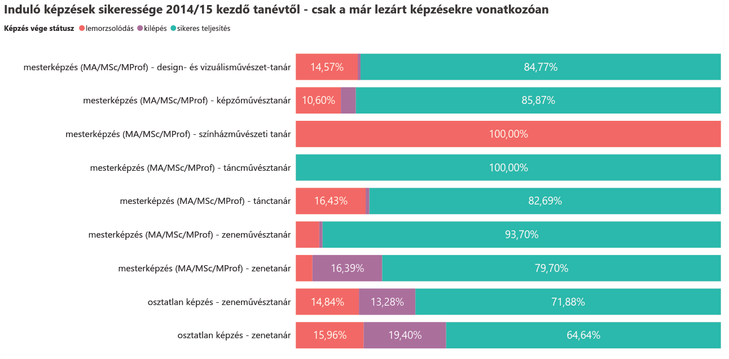
Képzési sikeresség – képzések

Slide 18
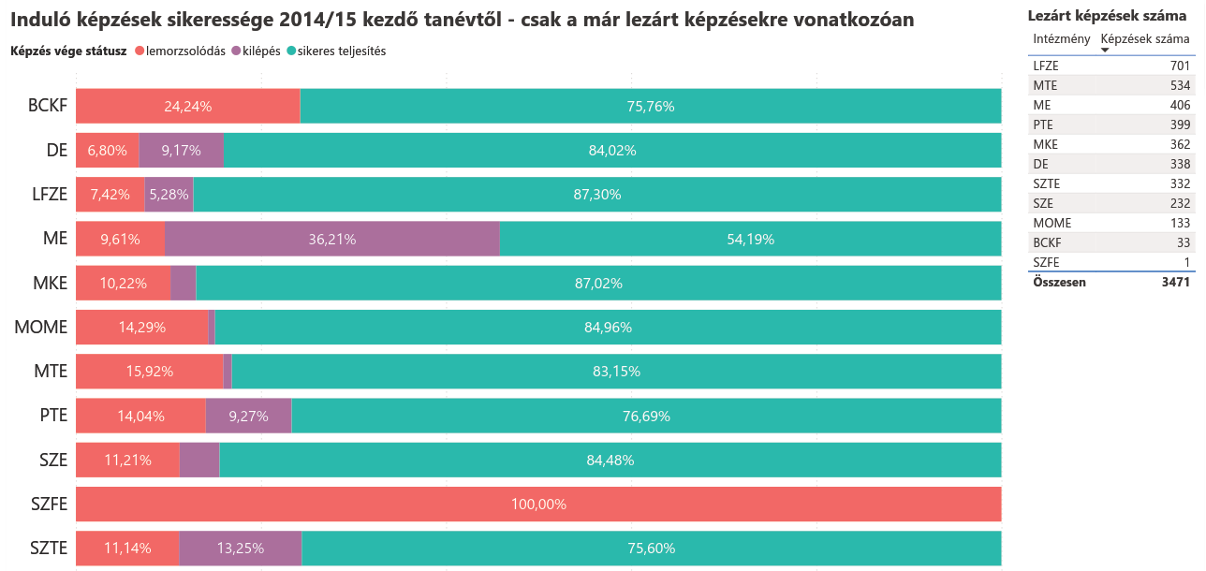
Képzési sikeresség – intézmények

Slide 19
Művésztanárok pályakövetési adatok
DPR AAE 2024 kutatás alapján 2015/16-2021/22 tanévek között végzettek 2023. decemberi munkaerőpiaci adatok

Slide 20
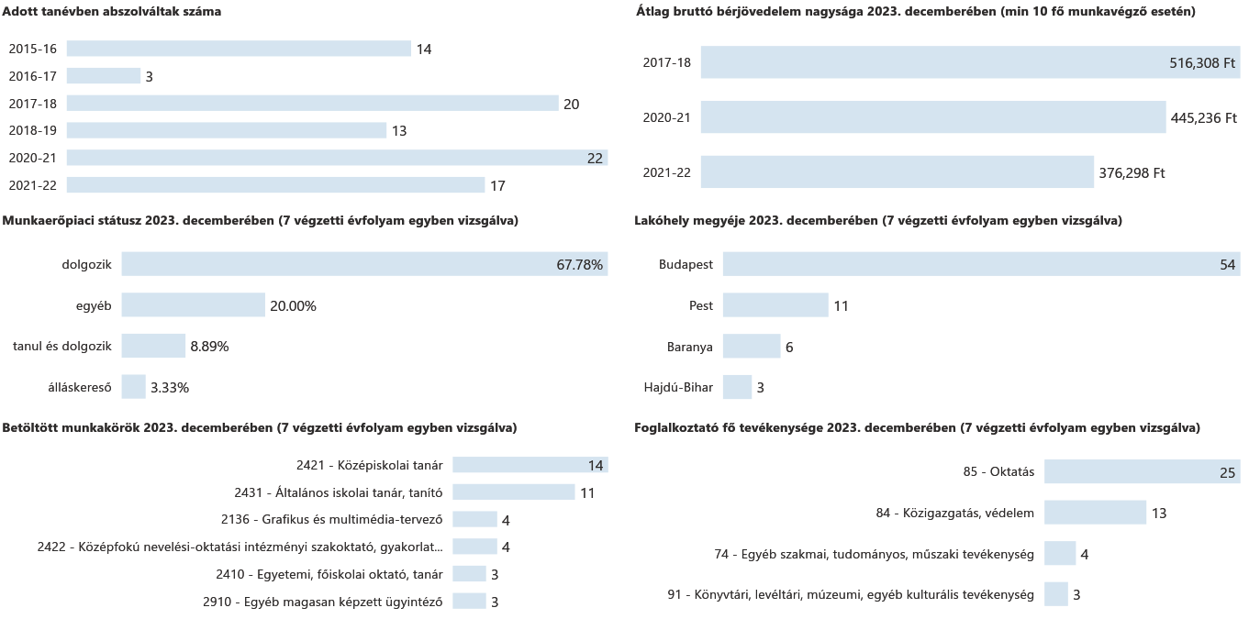
Adatok értelmezése
Az abszolutórium tanéve szerint az abszolváltak száma
Átlag bruttó jövedelem az adott tanévben végzettekre 2023 decemberében (minimum 10 fő munkavégző esetén)
A munkaerőpiaci státusz a 7 végzetti tanévre együttesen 2023 decemberében
A lakóhely megyéje a 7 végzetti tanévre együttesen 2023 decemberében (min. 3 fő esetén, csak a 7 leggyakoribb)
A betöltött munkakör (FEOR) a 7 végzetti tanévre együttesen 2023 decemberében (min. 3 fő esetén, csak a 7 leggyakoribb)
A foglalkoztató fő tevékenysége (TEÁOR) a 7 végzetti tanévre együttesen 2023 decemberében (min. 3 fő esetén, csak a 7 leggyakoribb)

Slide 21
Adatok értelmezése
Munkaerőpiaci státusz:
Dolgozik: a vizsgált hónapban munkavégző
Tanul: a vizsgált hónapban felsőoktatási tanulmányokat végez
Tanul és dolgozik: a vizsgált hónapban felsőoktatási tanulmányokat végez és mellette munkavégző
Álláskereső: a vizsgált hónapban regisztrált álláskereső
Egyéb: a vizsgált hónapban gyermeknevelő, külföldön tartózkodó vagy inaktív
Foglalkoztató fő tevékenysége
a Klebelsberg Központ mint fenntartó alá tartó intézményekben munkavégzők a 84 – Közigazgatás, védelem; kötelező társadalombiztosítás TEÁOR kód alá tartoznak

Slide 22
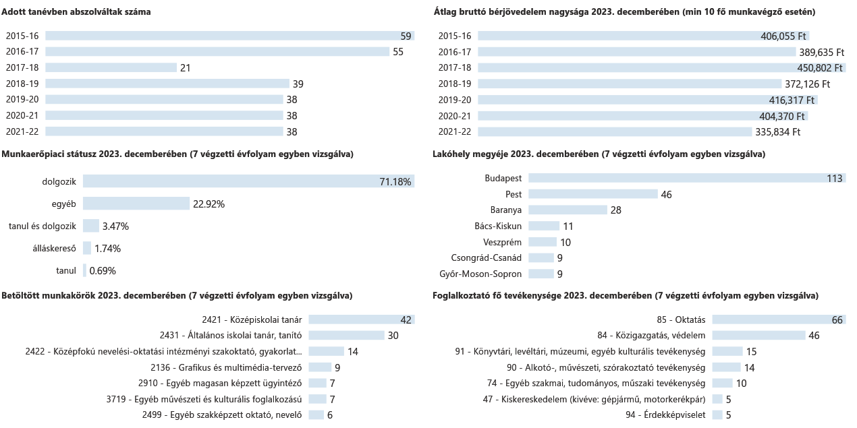
Mesterképzés (MA/MSc) - képzőművésztanár
Notes:
mester képzőművésztanár: Míg a 2016-os és a 2017-es tanévben az abszolváltak száma közel 60 fő volt, addig a következő tanévekben a végzősök száma visszaesett, különösen 2018-ban.
2023 decemberében a végzettek döntő többsége dolgozott, elsősorban középiskolai, illetve általános iskolai tanárként, tanítóként. A foglalkoztatók fő tevékenységi köre az oktatás, illetve a közigazgatás, védelem volt.
Az átlag bruttó bérjövedelem a pályakezdők esetében volt a legalacsonyabb, a nem pályakezdők esetében bruttó 400 ezer forint körüli volt, a 2018-ban végzetteknél volt a legmagasabb.
A legtöbben Budapesten vagy Pest vármegyében éltek.

Slide 23
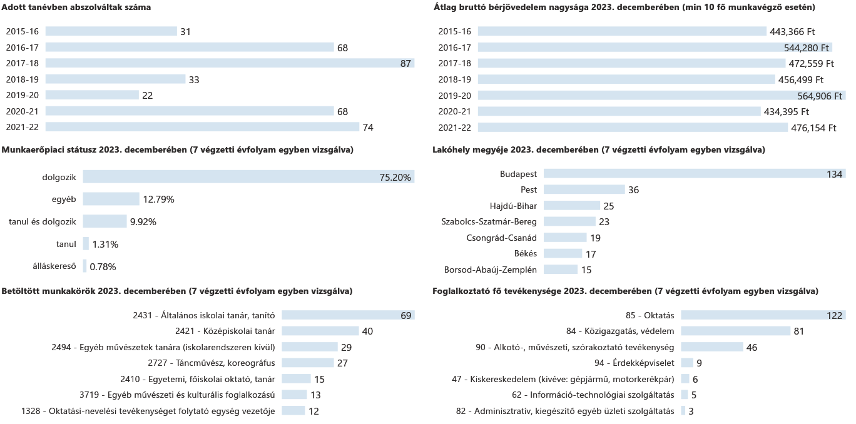
Mesterképzés (MA/MSc) - tánctanár
Notes:
mester tánctanár: A végzettek száma tanévenként igen változó. A 2018-as tanévben az abszolváltak száma különösen magas volt a többi tanévhez képest.
2023 decemberében a végzettek döntő többsége dolgozott, elsősorban általános iskolai tanárként, tanítóként, illetve középiskolai tanárként. A foglalkoztatók fő tevékenységi köre az oktatás, illetve a közigazgatás, védelem volt.
Az átlag bruttó bérjövedelem 400–500 ezer forint közötti volt, két évfolyam esetében haladta meg az 500 ezer forintot.
A legtöbben Budapesten vagy Pest vármegyében éltek.

Slide 24
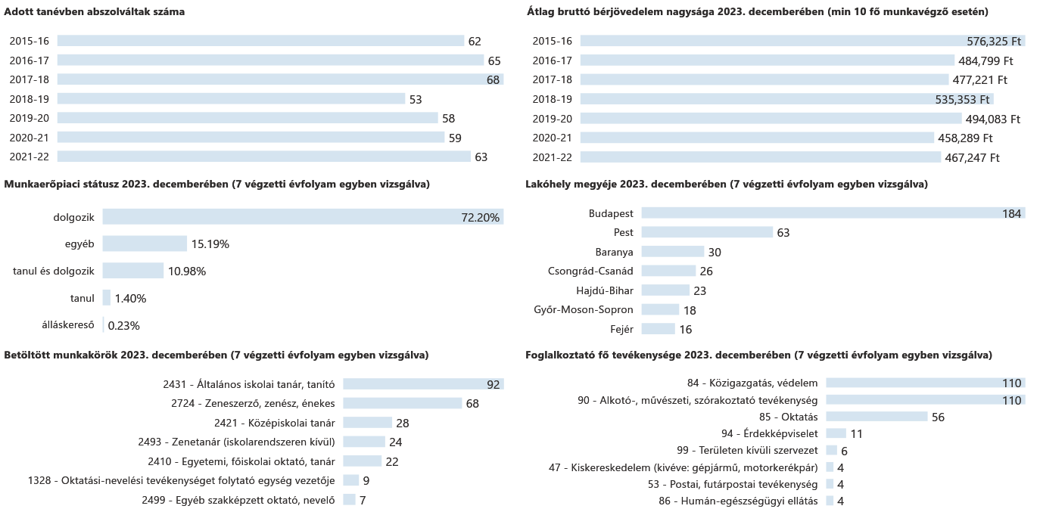
Mesterképzés (MA/MSc) - zeneművésztanár
Notes:
mester zeneművésztanár: Minden évfolyamon 60-70 fő körüli volt a végzettek száma, 2019-ben volt a legkevesebb, 53 fő.
2023 decemberében a végzettek döntő többsége dolgozott, elsősorban általános iskolai tanárként, tanítóként, illetve zeneszerző, zenész, énekes munkakörben helyezkedett el. A foglalkoztatók fő tevékenységi köre a közigazgatás, védelem, illetve az alkotó, művészeti, szórakoztató tevékenység volt.
Az átlag bruttó bérjövedelem bruttó 400–500 ezer forint közötti volt, két évfolyamnál haladta meg az 500 ezer forintot.
A legtöbben Budapesten vagy Pest megyében éltek.

Slide 25
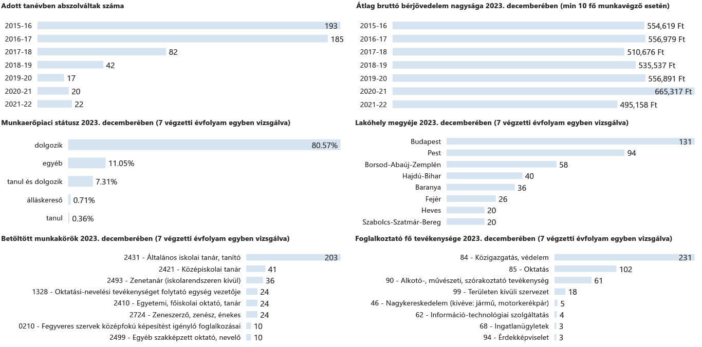
Mesterképzés (MA/MSc) - zenetanár
Notes:
mester zenetanár: A végzettek száma jelentősen visszaesett az évek során. Míg 2016-ban és 2017-ben közel 200-an abszolváltak, 2022-en mindössze 22-en végeztek.
2023 decemberében a végzettek döntő többsége dolgozott, elsősorban általános iskolai tanárként, tanítóként. A foglalkoztatók fő tevékenységi köre a közigazgatás, védelem, illetve az oktatás volt.
Az átlag bruttó bérjövedelem minden évfolyamnál 500 ezer forint feletti, kivéve a 2022-ben végzetteket.
A legtöbben Budapesten vagy Pest vármegyében éltek.

Slide 26
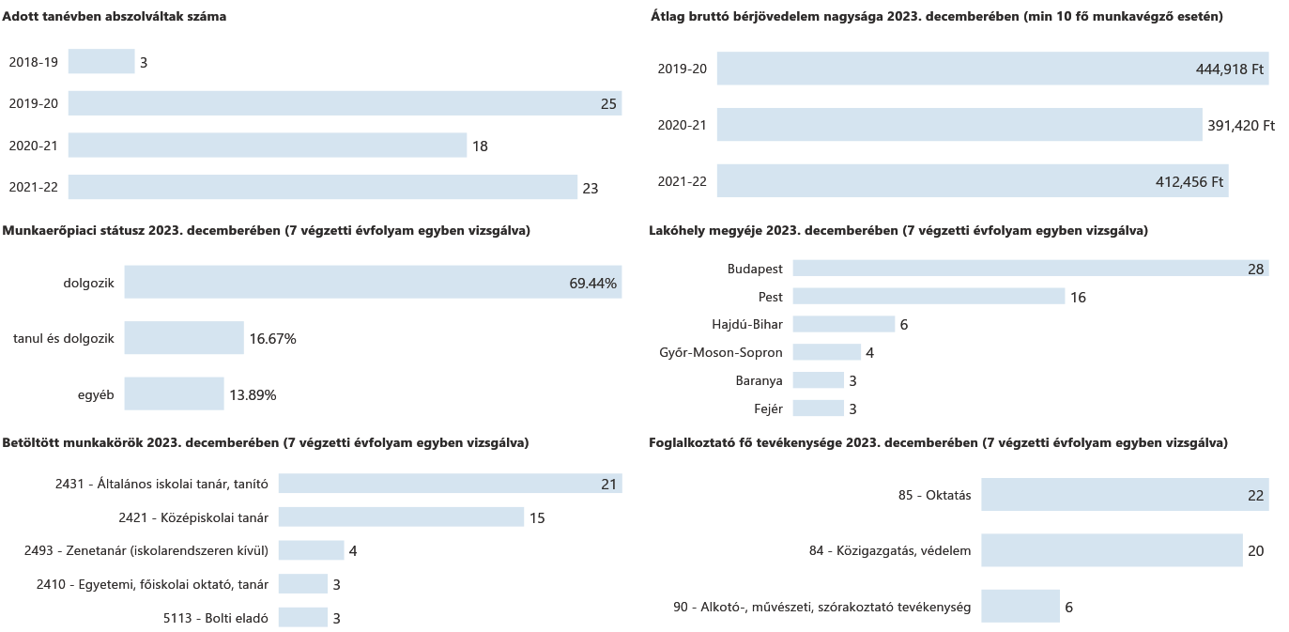
Osztatlan képzés - zeneművésztanár
Notes:
osztatlan zeneművésztanár: A végzettek száma 2019-hez képest a többszörösére nőtt, azonban még így is 30 fő alatti.
2023 decemberében a végzettek döntő többsége dolgozott, elsősorban általános iskolai vagy középiskolai tanárként. A foglalkoztatók fő tevékenységi köre az oktatás, valamint a közigazgatás, védelem volt.
Az átlag bruttó bérjövedelem minden évfolyamnál 400 ezer forint körül alakult, a 2021-ben végzettek kerestek legrosszabbul 2023 decemberében.
A legtöbben Budapesten vagy Pest vármegyében éltek.

Slide 27
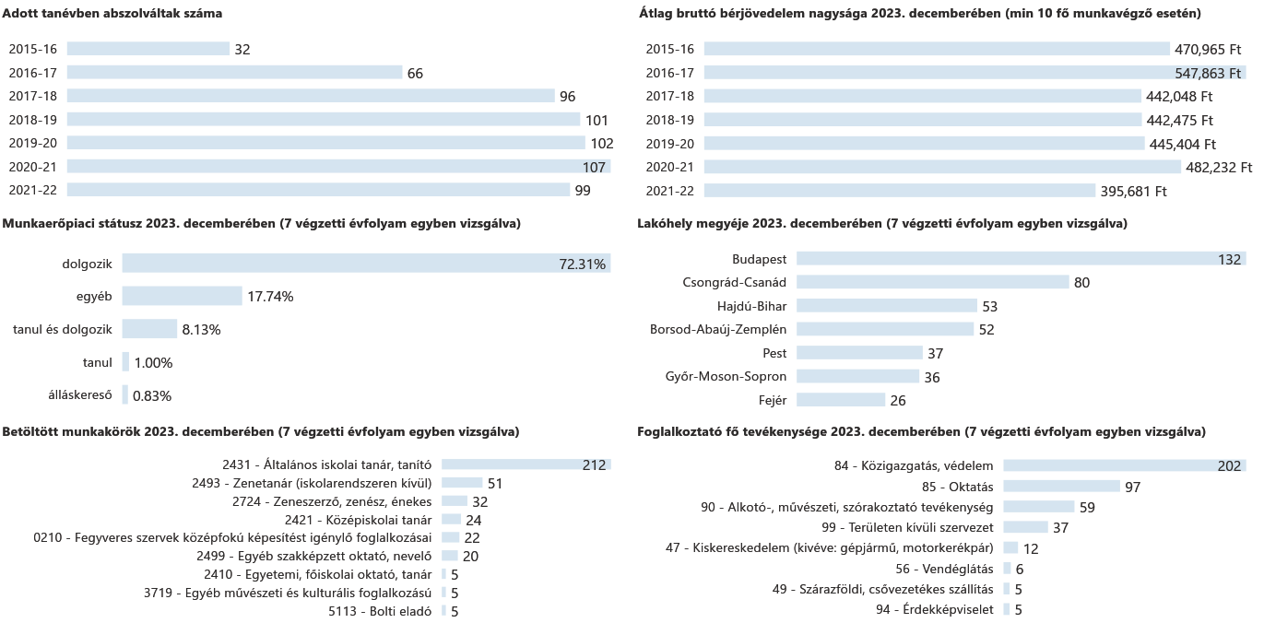
Osztatlan képzés - zenetanár
Notes:
osztatlan zenetanár: A végzettek száma a 2016-os évhez képest a többszörösére nőtt.
2023 decemberében a végzettek döntő többsége dolgozott, elsősorban általános iskolai tanárként, tanítóként. A foglalkoztatók fő tevékenységi köre a közigazgatás, védelem, illetve az oktatás volt.
Az átlag bruttó bérjövedelem 400–500 ezer forint közötti, a 2017-ben végzetteknél meghaladta az 500 ezer forintot, a 2022-ben abszolváltak bruttó átlagjövedelme azonban a 400 ezer forintot sem érte el.
A legtöbben Budapesten és Csongrád-Csanád vármegyében éltek.

Slide 28
Köszönöm a figyelmet!

